Slide 1
Comment utiliser la théorie de l'évolution pour créer des intelligences artificielles pour le jeu Mario Bros ?

Slide 2
Plan
Comment utiliser la théorie de l'évolution pour créer des intelligences artificielles pour le jeu Mario Bros ?
Le jeu Mario Bros
L'intelligence neuronale
La génération évolutive

Slide 3
IA = Intelligence artificielle

Slide 4
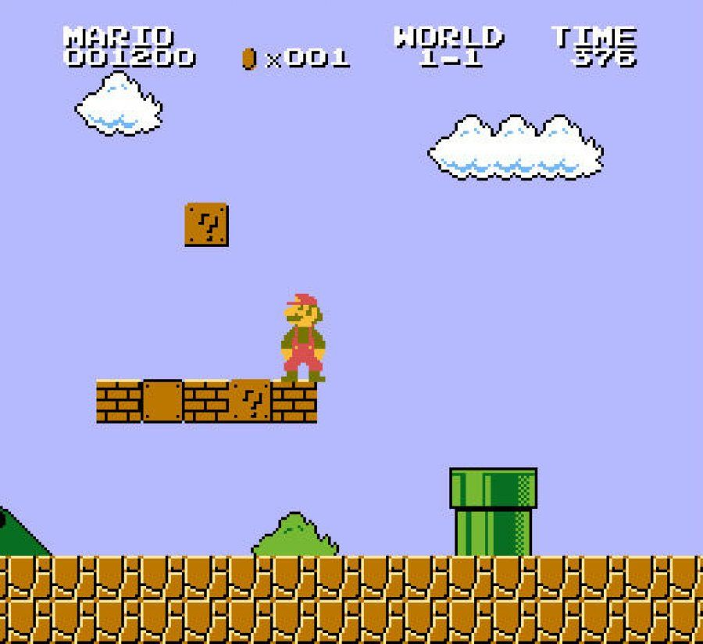
I. Le jeu Mario Bros

Slide 5
I. Le jeu Mario Bros
2 dimensions

Slide 6
I. Le jeu Mario Bros
3 actions possibles

Slide 7
I. Le jeu Mario Bros
Début
Fin du niveau

Slide 8
Le jeu Mario Bros
But : atteindre la fin du niveau à droite
Actions possibles
  Gauche
  Droite
  Sauter

Slide 9
Une intelligence artificielle
Intelligence artificielle = joueur artificiel
But de l'IA : atteindre la fin du niveau
Enjeu du TIPE :
Créer une intelligence grâce à la génération évolutive

Slide 10
II. L'intelligence neuronale
Comment modéliser
l'intelligence artificielle ?

Slide 11
Un neurone
Évènement
Neurone
Action

Slide 12
Un neurone
Exemple :
Évènement
Neurone
Neurone n°8
Saut
Action

Slide 13
II. L'intelligence neuronale
Réseau de neurones
=
Neurones
Le réseau de neurones modélise un comportement.
Exemple :
Notes:
L'intelligence va réagir lors de sa progression.

Slide 14
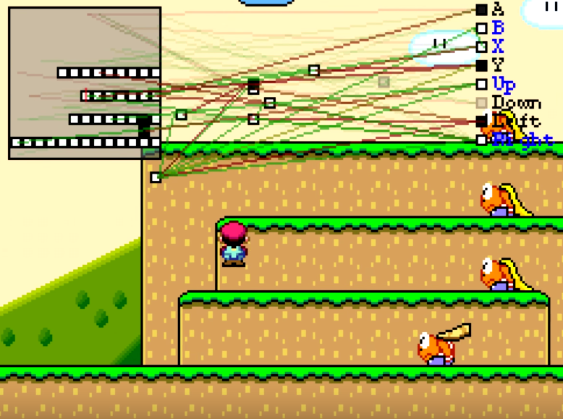
Exemple de réseau de neurones :

Slide 15
III. La génération évolutive
Comment créer
l'intelligence artificielle
grâce à la génération évolutive ?

Slide 16
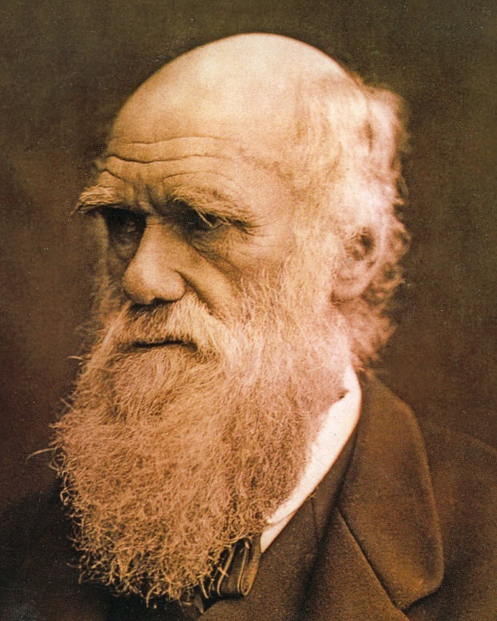
III. La génération évolutive
Se base sur la théorie de Darwin
IA = un code génétique
capable de :
  Subir des mutations aléatoires
  Se reproduire

Slide 17
III. La génération évolutive
Évènement
Neurone
=
Action
Réseau de neurones
=
Neurones

Slide 18
III. La génération évolutive
Code génétique
Évènement
Neurone
=
Action
Réseau de neurones
=
Neurones

Slide 19
III. La génération évolutive
M
U
T
A
T
I
O
N
S
Évènement
Neurone
=
Action
Réseau de neurones
=
Neurones

Slide 20
III. La génération évolutive
R
E
P
R
O
D
U
C
T
I
O
N
M
U
T
A
T
I
O
N
S
Évènement
Neurone
=
Action
Réseau de neurones
=
Neurones

Slide 21
III. La génération évolutive
Processus :
  Génération aléatoire d'un population
  Sélection empirique (critère)
  Reproduction et mutation
  → nouvelle population
On réitère ...

Slide 22
III. La génération évolutive
Processus :
  Génération aléatoire d'un population

Slide 23
III. La génération évolutive
Génération parente
IA
IA
IA
IA
IA
IA
IA
IA
IA

Slide 24
III. La génération évolutive
Génération parente
IA
IA
IA
IA
IA
IA
IA
IA
IA
Sélection
Critère

Slide 25
III. La génération évolutive
Génération parente
IA
IA
IA
IA
IA
IA
IA
IA
IA
Sélection
Critère
Meilleure moitié
IA
IA
IA
IA

Slide 26
III. La génération évolutive
Génération parente
IA
IA
IA
IA
IA
IA
IA
IA
IA
Sélection
Critère
Meilleure moitié
IA
IA
IA
IA
Reproduction et mutation
Code
génétique

Slide 27
III. La génération évolutive
Génération parente
IA
IA
IA
IA
IA
IA
IA
IA
IA
Sélection
Critère
Meilleure moitié
IA
IA
IA
IA
Reproduction et mutation
Code
génétique
Génération fille ++
IA
IA
IA
IA
IA
IA
IA
IA
IA

Slide 28
La génération évolutive
Chaque nouvelle génération combine les caractéristiques de l'échantillon parent (reproduction) et en acquière de nouvelles (mutation).
Populations de + en + performantes (sélection).
Itération jusqu'à obtenir une IA atteignant la fin du niveau.

Slide 29
Récapitulatif :
IA
=
Réseau de neurones
=
Code génétique

Slide 30
Récapitulatif :
Population
=
=
IA
Codes génétiques

Slide 31
Récapitulatif :
Population
=
=
IA
Codes génétiques
Génération
évolutive

Slide 32
Récapitulatif :
Population
=
=
IA
Codes génétiques
Génération
évolutive
empirique
Merci Darwin !
Intelligence capable de finir le niveau

Slide 33
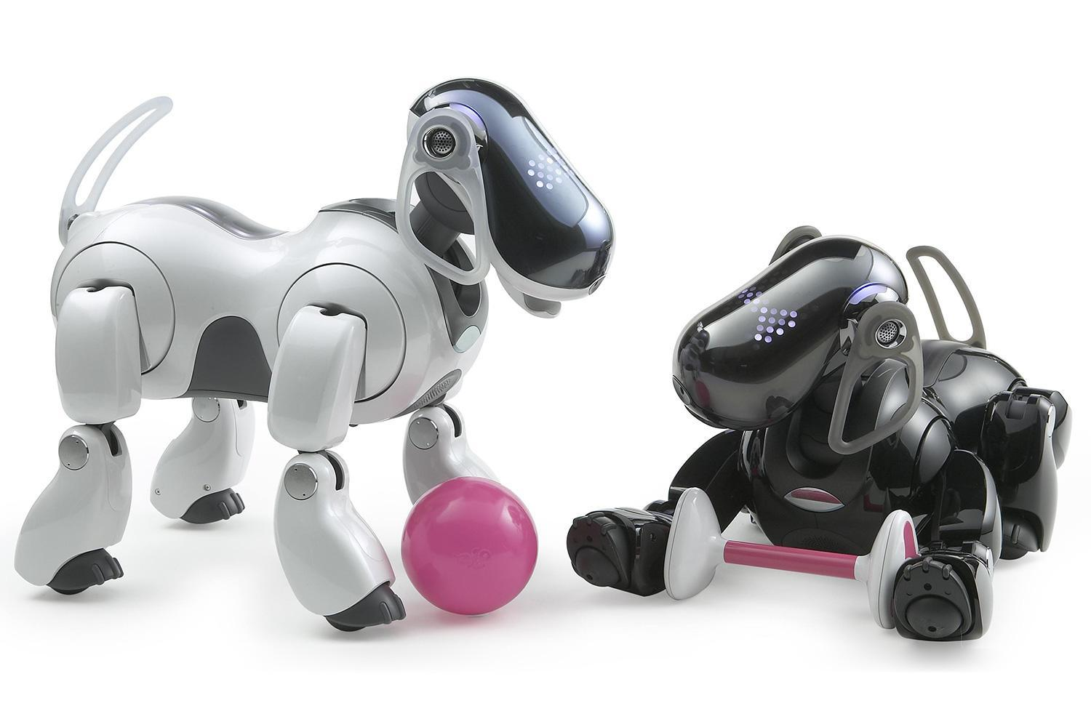
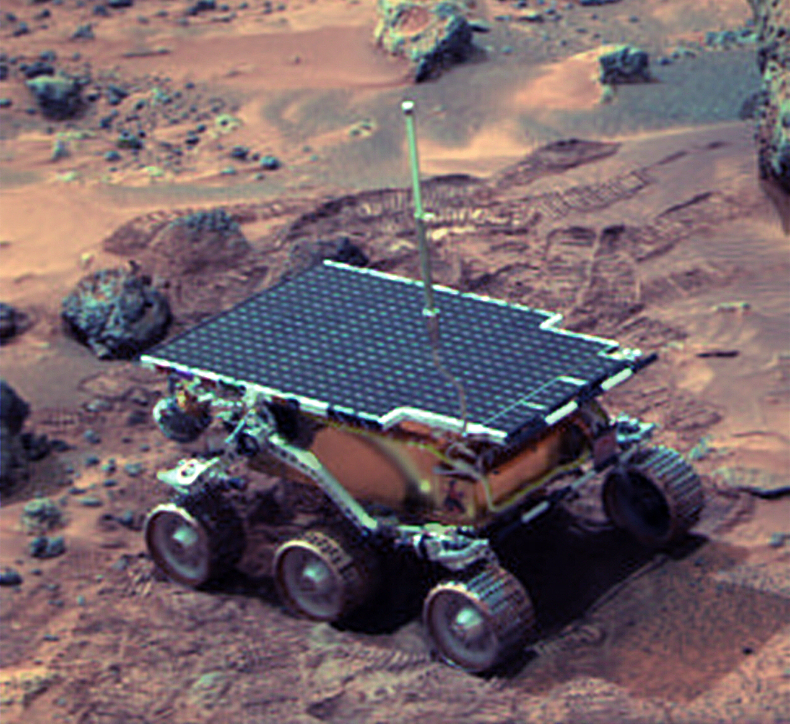
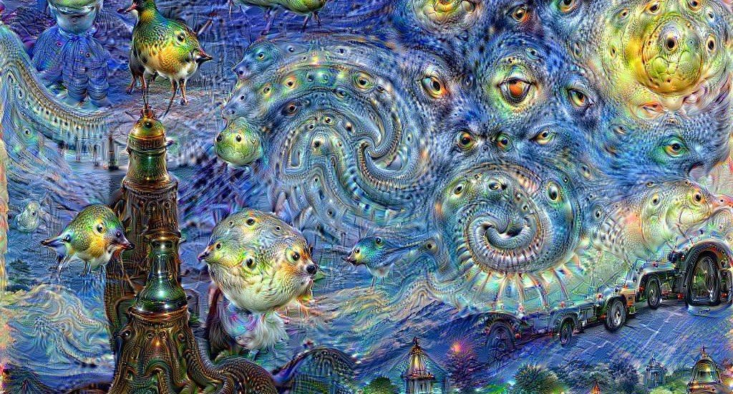
Conclusion
Avant
Intelligences artificielles = Algorithmes
AIBO, Sony
Comportement par apprentissage
Mars Pathfinder, NASA
Optimisation d'itinéraires
Génération évolutive
DeepDream, Google
Rêve psychédélique par deep learning
IA générées de manière empirique
Maintenant
Notes:
- Apports énormes :
révolution conceptuelle,
nouvelles possibilités,
IA + performantes qu'avec les algorithmes,
coûts de développement quasi-nuls
→ révolution dans le monde de l'intelligence artificielle
Ici pleins d'images :
- Jeux vidéos
- Voitures
- Robots humanoïdes
- IA de Google pour les
reconnaissances picturales

